Slide 1
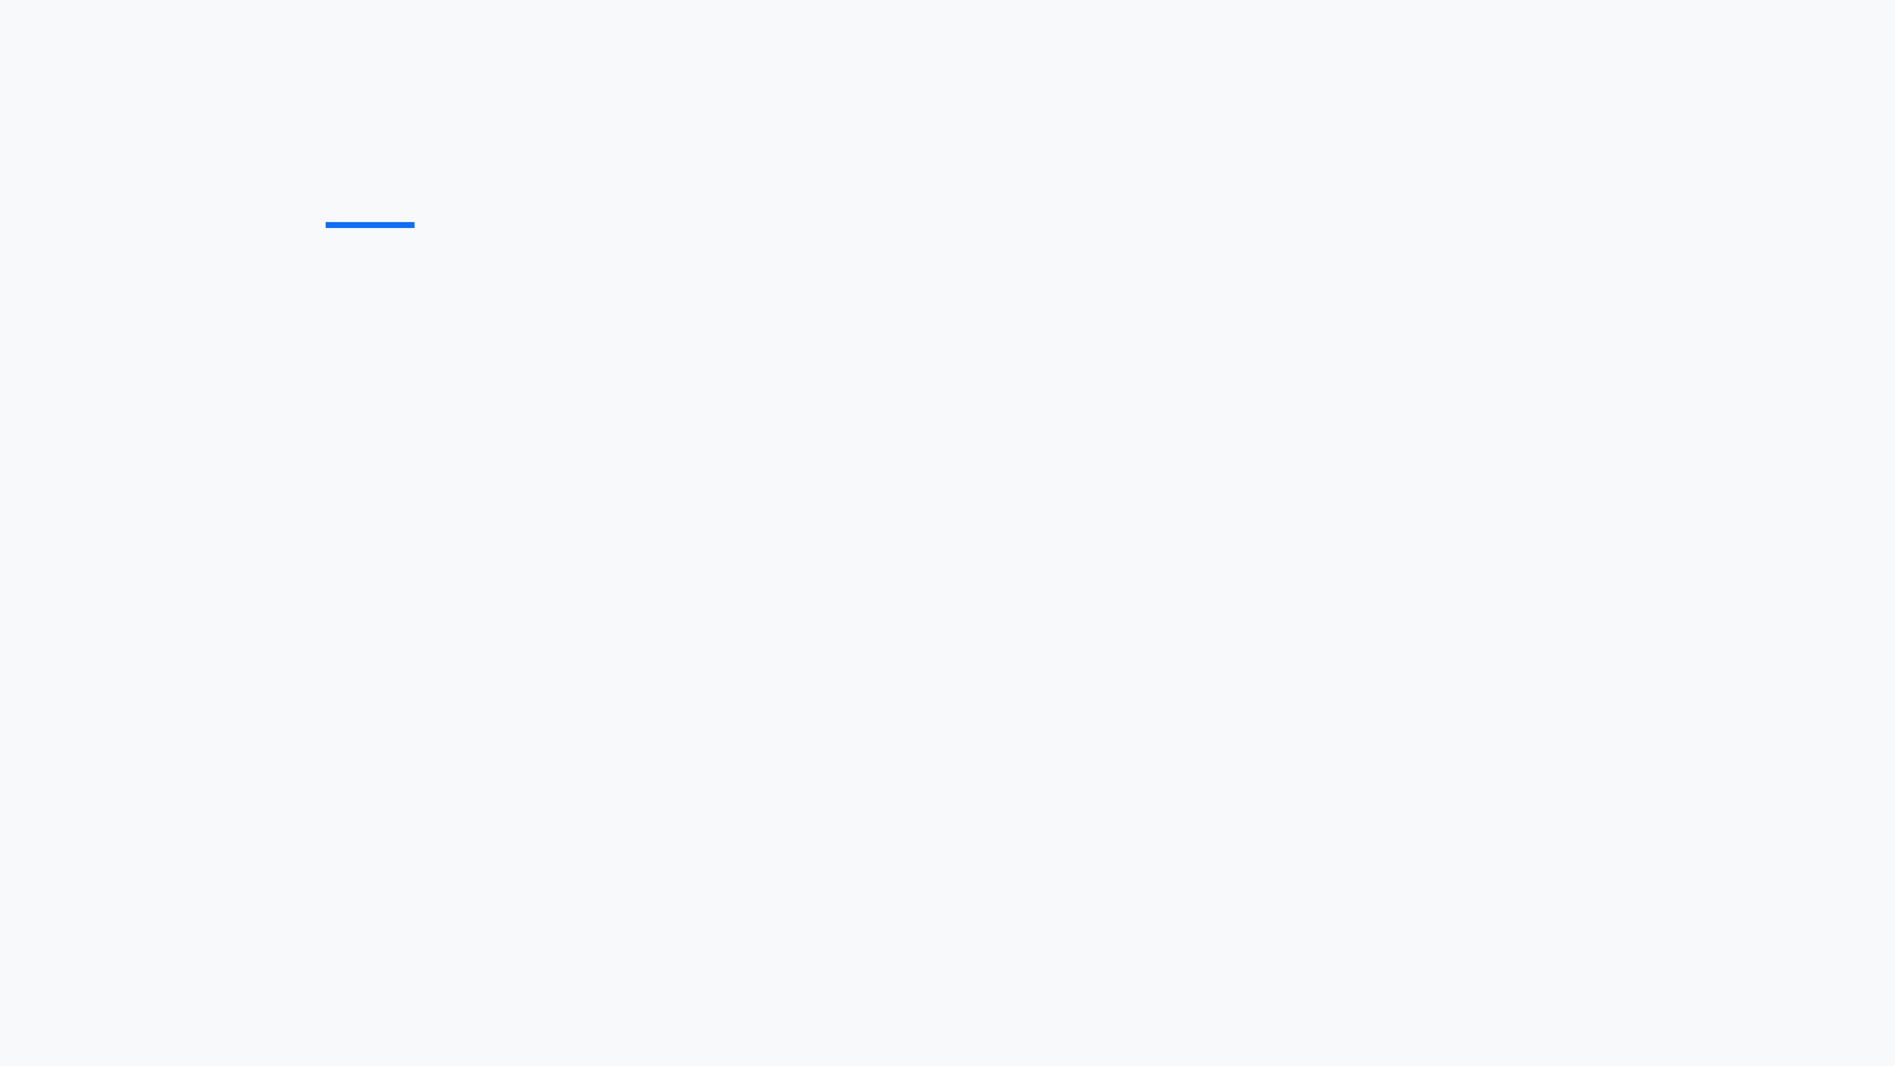
EL TRIDENTE DEL DESARROLLO WEB: HTML, CSS Y JAVASCRIPT
Construyendo la web moderna desde sus cimientos
LAS TRES TECNOLOGÍAS FUNDAMENTALES QUE DEFINEN LA EXPERIENCIA DIGITAL ACTUAL

Slide 2

TRES CAPAS DE RESPONSABILIDAD
Para crear una página web profesional, es necesario entender cómo interactúan las tres tecnologías principales del frontend.
ESTRUCTURA
PRESENTACIÓN
COMPORTAMIENTO
HTML
CSS
JAVASCRIPT
Define el esqueleto y el contenido semántico de la página, asegurando que la información sea accesible y bien organizada.
Controla el diseño visual, los colores, las fuentes y la disposición de los elementos en diferentes dispositivos.
Añade interactividad, lógica de negocio y dinamismo a la interfaz, permitiendo una experiencia de usuario fluida.
La integración correcta de estas capas garantiza accesibilidad, rendimiento y una excelente experiencia de usuario.

Slide 3

HTML5: ESTRUCTURA SEMÁNTICA
<header> <nav>...</nav> </header> <main> <section> <h1>Título</h1> <p>Contenido...</p> </section> </main> <footer>...</footer>
ELEMENTOS SEMÁNTICOS
Uso de etiquetas como <header>, <main> y <footer> para mejorar el SEO y la accesibilidad.
MULTIMEDIA NATIVA
Soporte directo para audio y video sin necesidad de plugins externos complejos.
FORMULARIOS AVANZADOS
Nuevos tipos de entrada y validaciones nativas que mejoran la experiencia del usuario.
APIS DEL NAVEGADOR
Geolocalización, almacenamiento local y Drag & Drop integrados de forma nativa.

Slide 4

CSS: EXPERIENCIA VISUAL ATRACTIVA
CSS (Cascading Style Sheets) es el encargado de dar vida a la estructura de HTML, permitiendo diseños sofisticados y adaptables a cualquier dispositivo.
ADAPTABILIDAD
ESTRUCTURA
DISEÑO RESPONSIVO
LAYOUTS MODERNOS
Uso de Media Queries para adaptar la web de forma fluida a móviles, tablets y escritorios con una sola base de código.
Flexbox para alineación unidimensional y CSS Grid para estructuras bidimensionales complejas y precisas.
ESCALABILIDAD
ESTÉTICA
VARIABLES Y TEMAS
EFECTOS VISUALES
Facilidad para implementar modos oscuros y sistemas de diseño consistentes mediante el uso de variables nativas.
Degradados, sombras y filtros modernos que mejoran la estética visual sin sobrecargar el rendimiento de la página.

Slide 5

JAVASCRIPT: APLICACIONES DINÁMICAS
JavaScript es el lenguaje de programación que permite la interactividad en tiempo real. Es el único lenguaje que se ejecuta de forma nativa en todos los navegadores web.
// Ejemplo de interactividad moderna const app = document.getElementById('app'); async function loadData() { const response = await fetch('/api'); const data = await response.json(); app.innerHTML = `<h2>${data.title}</h2>`; } loadData();
MANIPULACIÓN DEL DOM
Capacidad de leer y modificar el HTML y CSS dinámicamente para actualizar la interfaz sin recargar.
COMUNICACIÓN ASÍNCRONA
Uso de Fetch API para cargar datos de servidores en segundo plano y mantener la fluidez.
GESTIÓN DE EVENTOS
Respuesta inmediata a clics, gestos táctiles, desplazamientos y entradas de usuario.
LÓGICA DE NEGOCIO
Procesamiento de datos, validaciones y cálculos complejos directamente en el navegador del cliente.

Slide 6
FRAMEWORKS PROFESIONALES FRONTEND
Para optimizar el desarrollo de aplicaciones complejas, se utilizan frameworks y librerías que estandarizan el flujo de trabajo y mejoran la eficiencia.
REACT
VUE.JS
ANGULAR
META (FACEBOOK)
EVAN YOU
GOOGLE
Popular por su arquitectura basada en componentes y su alto rendimiento mediante el uso de un DOM virtual para actualizaciones eficientes.
Apreciado por su facilidad de integración y su curva de aprendizaje progresiva, ofreciendo un sistema de reactividad potente y transparente.
Un framework completo y robusto diseñado para aplicaciones empresariales de gran escala, con herramientas integradas para todo el ciclo de vida.
Estas herramientas permiten crear interfaces reutilizables, escalables y fáciles de mantener en entornos profesionales.

Slide 7
HERRAMIENTAS DEL FLUJO DE TRABAJO
El desarrollo frontend profesional requiere un entorno de trabajo optimizado que facilite la escritura, depuración y despliegue del código moderno.
EDITOR DE CÓDIGO
DEPURACIÓN
VS CODE
DEVTOOLS
El editor líder con soporte nativo y extensiones potentes para HTML, CSS y JavaScript, optimizando la productividad.
Herramientas de inspección integradas en el navegador para depurar estilos, scripts y rendimiento en tiempo real.
CONTROL DE VERSIONES
AUTOMATIZACIÓN
GIT / GITHUB
VITE / WEBPACK
Sistema fundamental para gestionar cambios en el código, mantener el historial y facilitar el trabajo colaborativo.
Herramientas de construcción que automatizan tareas, empaquetan recursos y optimizan el código para producción.

Slide 8
EL CAMINO HACIA EL DOMINIO DEL FRONTEND
PASO 01
PASO 02
PASO 03
PASO 04
FUNDAMENTOS SÓLIDOS
APRENDIZAJE CONTINUO
PROYECTOS REALES
ACCESIBILIDAD
Recordar siempre que la web debe ser inclusiva y funcional para todos los usuarios, sin importar sus capacidades.
Antes de usar frameworks, es vital entender el lenguaje base (Vanilla JS/CSS) para tener un control total sobre el código.
La web evoluciona cada día con nuevas especificaciones y mejores prácticas. Mantente curioso y actualizado.
La mejor forma de consolidar el conocimiento es construyendo soluciones reales que resuelvan problemas concretos.
¡EMPIEZA A CONSTRUIR EL FUTURO DE LA WEB HOY MISMO!

